Slide 1
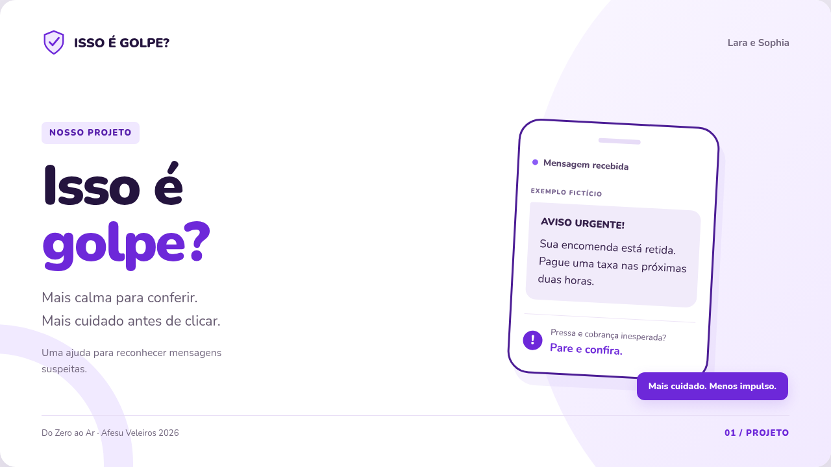
Notes:
Fala de Lara: problema e quem sofre com ele. — O problema (Lara, cerca de 30 segundos)
“Oi, gente! Nós somos Lara e Sophia e nosso site se chama ‘Isso é golpe?’. Muitas mensagens tentam assustar as pessoas com uma cobrança urgente ou um problema que precisa ser resolvido na hora. Isso pode confundir principalmente os mais velhos. Nosso site é uma ajuda para parar, conferir os sinais e pensar antes de clicar.”

Slide 2
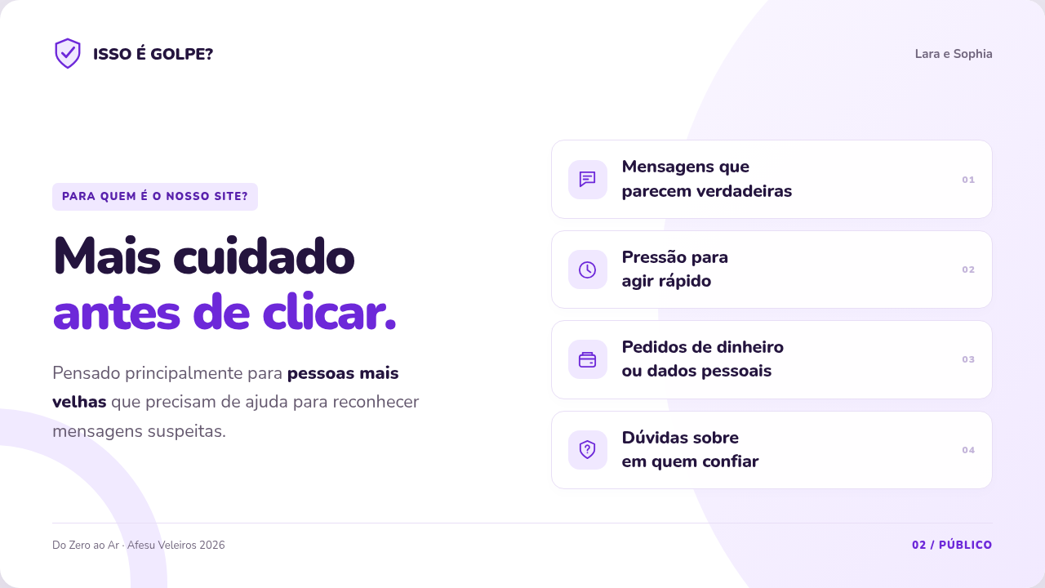
Notes:
Fala de Sophia: motivo real relatado pela dupla. — Por que escolhemos (Sophia, cerca de 25 segundos)
“Escolhemos esse desafio porque pensamos nos mais velhos, que podem cair nesses golpes com facilidade. Com a ajuda da OMNI, tivemos a ideia de criar um site para ajudar essas pessoas a reconhecer mensagens suspeitas. A frase que escolhemos é: ‘Mais calma para conferir. Mais cuidado antes de clicar.’”

Slide 3
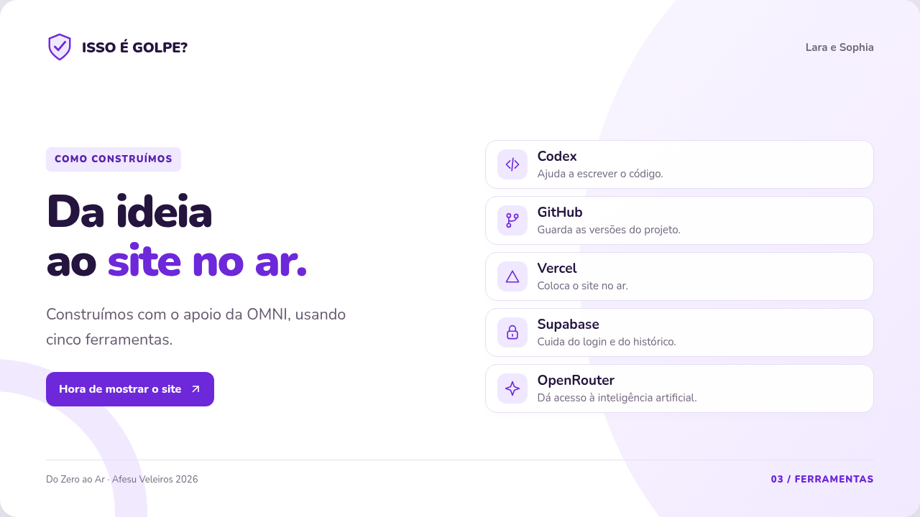
Notes:
Demonstração ao vivo com exemplo inventado. — Demonstração e ferramentas (as duas, cerca de 1min20)
Lara, com o site já aberto e logado:
“Agora vamos mostrar com uma mensagem inventada. Ela diz que uma encomenda ficou retida e pede pagamento e dados pessoais em duas horas.”
Cole o exemplo abaixo e clique em Analisar mensagem:
AVISO URGENTE: sua encomenda está retida! Pague uma taxa de R$ 4,80 nas próximas 2 horas para evitar a devolução. Informe seu CPF e os dados do cartão pelo link desta mensagem.
Enquanto a resposta carrega, Sophia:
“O Codex ajudou a escrever o código. O GitHub guarda as versões, e a Vercel coloca o site no ar. O Supabase cuida do login e do histórico, e a OpenRouter dá acesso à inteligência artificial.”
Quando aparecer a resposta, Lara:
“A resposta traz um veredito, explica os sinais encontrados e orienta o que fazer. A IA pode errar; ela ajuda a conferir, mas não garante que uma mensagem é segura.”
Sophia, abrindo Meu histórico:
“A análise também fica salva no histórico da conta. Testamos duas contas e cada uma viu apenas as próprias análises.”

Slide 4
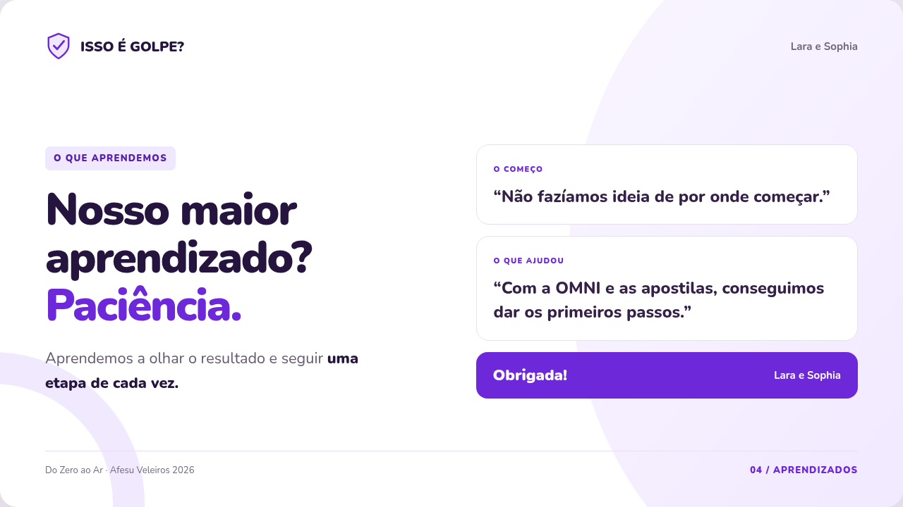
Notes:
Problemas reais e aprendizado da paciência. — O que deu errado e o que aprendemos (cerca de 1 minuto)
Lara:
“A maior dificuldade foi o começo: não fazíamos ideia de por onde começar. Também tivemos problemas para configurar a conexão com o Supabase. Conferimos os nomes e valores das variáveis na Vercel e conseguimos resolver.”
Sophia:
“Em outro momento, o projeto da Vercel foi apagado sem querer. Mas o código continuava no GitHub. Importamos o projeto novamente e o site voltou ao ar.”
Lara:
“Eu aprendi a ter paciência para começar e resolver uma etapa de cada vez.”
Sophia:
“Eu aprendi a ter paciência para olhar o site, conferir o resultado e continuar ajustando.”
As duas:
“Com a OMNI e as apostilas, conseguimos construir nosso site. Obrigada!”

